Slide 1
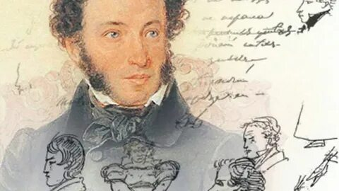
Викторина по сказкам А.С.Пушкина
Педагог-организатор Моричева А.В

Slide 2
РАЗМИНКА
Какие из сказок написал А.С.Пушкин?
1 «Сказка о царе Салтане…»
2 «Сказка о мёртвой царевне…»
3 «Сказка про козла»
4 «Сказка о золотом петушке»
5 «Ослиная шкура»
6 «Сказка о рыбаке и рыбке»
7 «Сказка о медведихе»

Slide 3
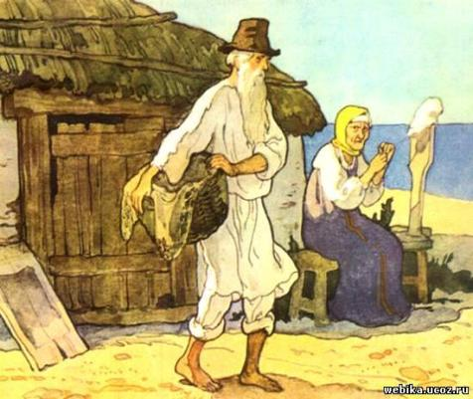
Жил старик со своею старухой
У самого синего моря;
Они жили в ветхой землянке
Ровно тридцать лет и три года.
«Сказка о рыбаке
и рыбке»

Slide 4
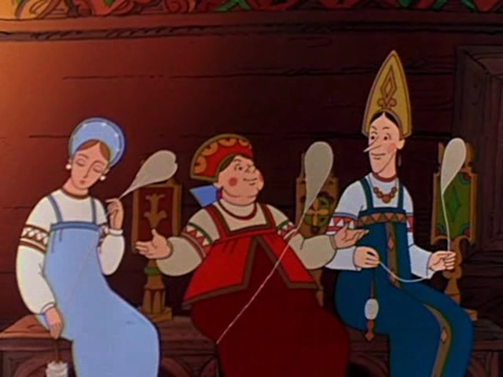
Три девицы под окном
Пряли поздно вечерком.
«Сказка о царе Салтане…»

Slide 5
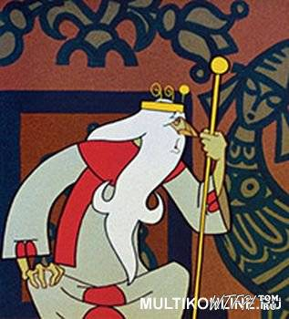
Негде,в тридевятом царстве,
В тридевятом государстве,
Жил-был славный царь Дадон,
Смолоду был грозен он.
«Сказка о золотом петушке»

Slide 6
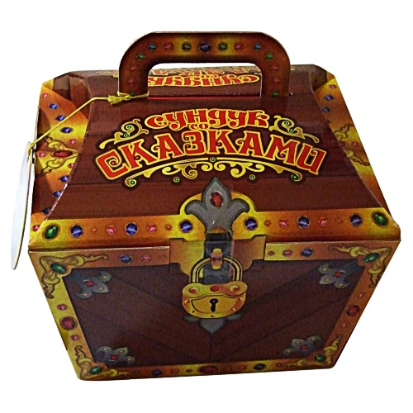
Чудесные предметы
Что лежит
в «волшебном
сундучке»?

Slide 7
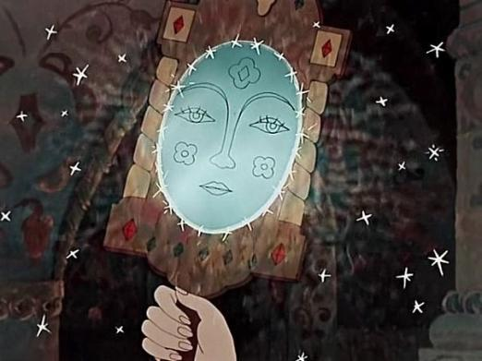
Зеркало
Объективно, строго, смело
Правду говорить умело.
И в приданое одно
Было что-то ей дано.

Slide 8
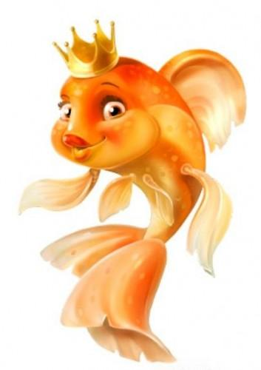
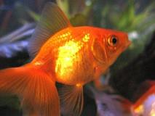
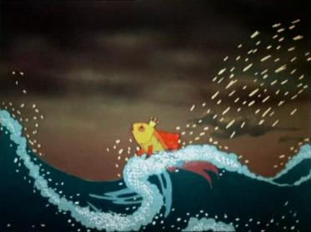
Рыбка
  СПРАВЕДЛИВАЯ
  ДОБРАЯ
  ВОЛШЕБНАЯ
  ЗОЛОТАЯ

Slide 9
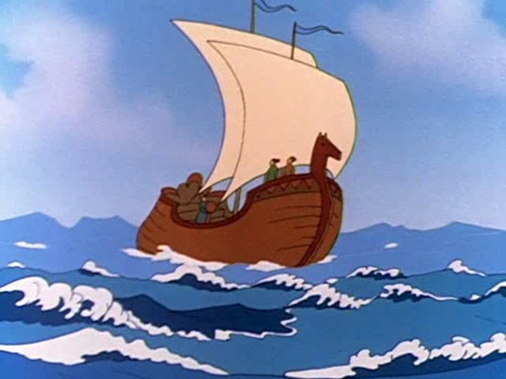
Кораблик
Он бежит
Себе в волнах
На раздутых
парусах.

Slide 10
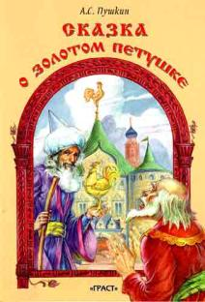


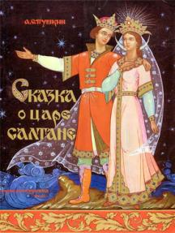


ЗНАТОКИ СКАЗОК
К какой сказке иллюстрации?

Slide 11
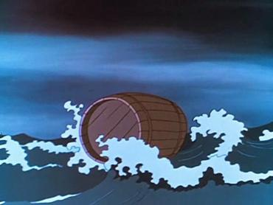
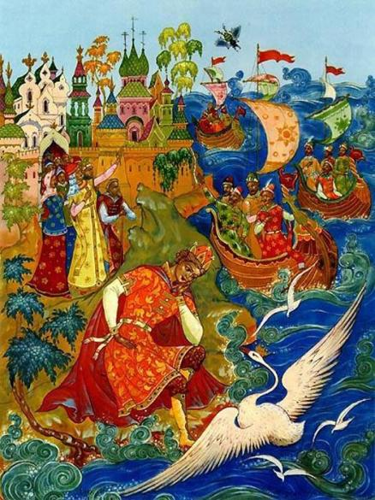
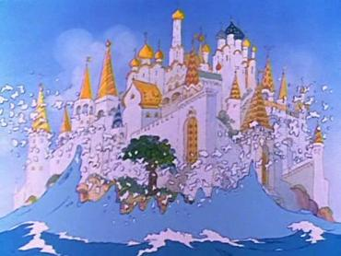
«Сказка о царе Салтане…»

Slide 12
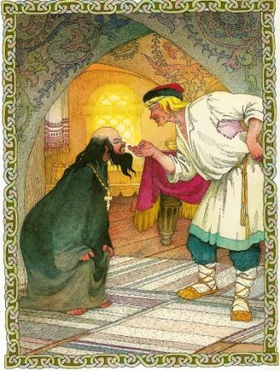
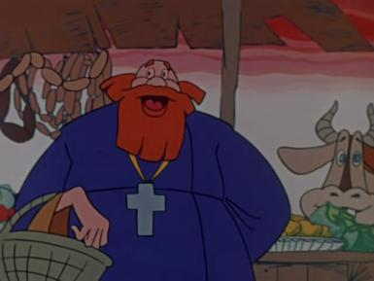
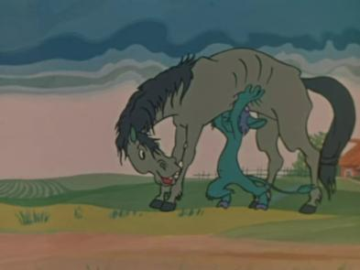
«Сказка о попе и о работнике его Балде»

Slide 13
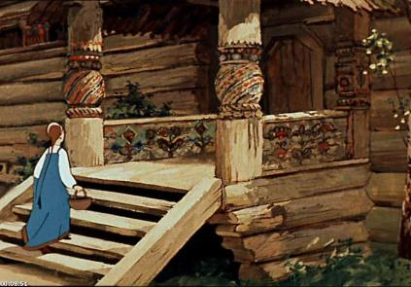
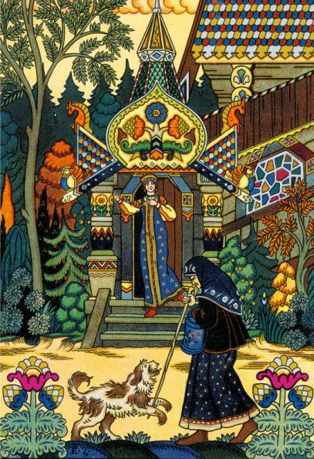
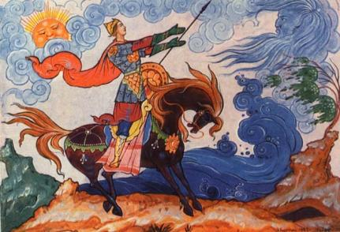
«Сказка о мёртвой царевне и о семи богатырях»

Slide 14
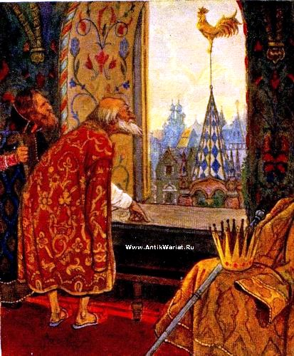
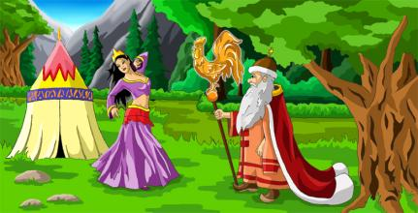
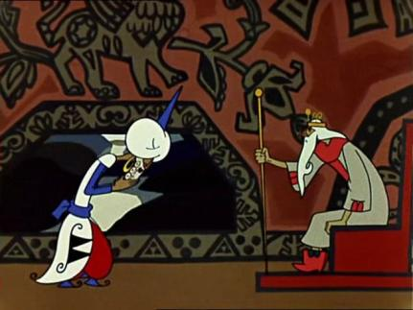
«Сказка о золотом петушке»

Slide 15
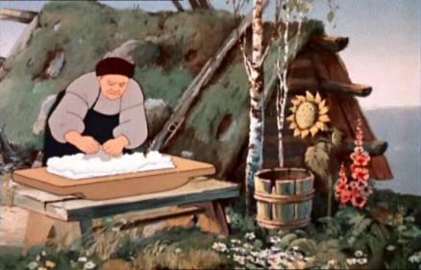
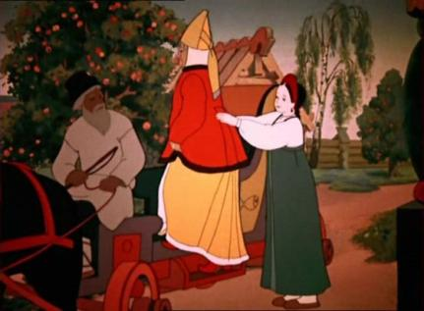
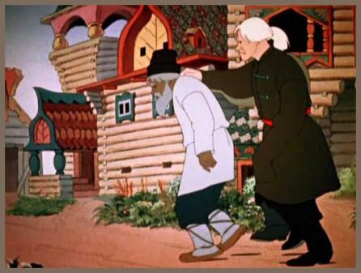
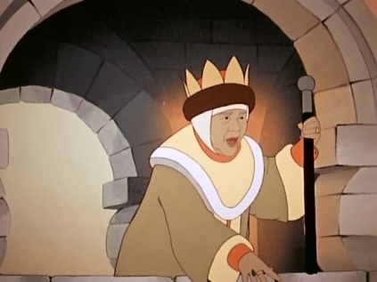
«Сказка о рыбаке и рыбке»

Slide 16
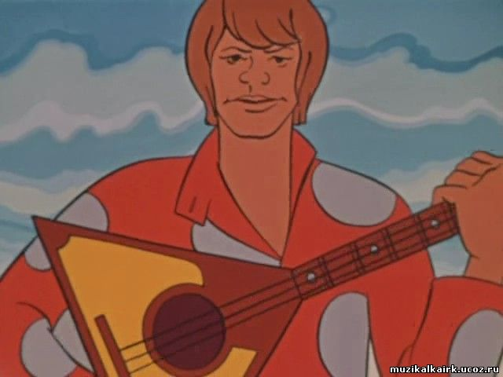
Живёт он в поповом доме,
Спит себе на соломе,
Ест за четверых,
Работает за семерых.

Slide 17
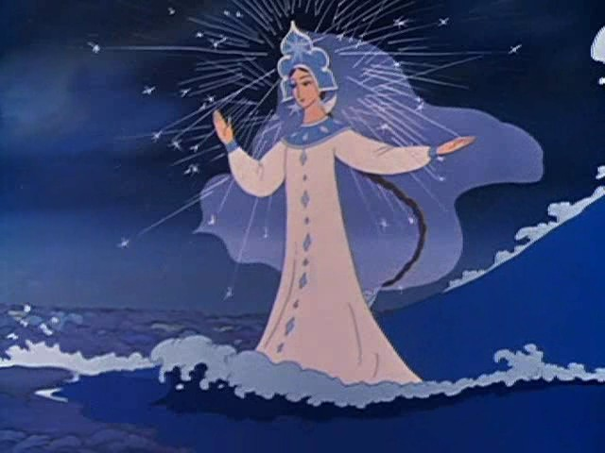
Говорят, царевна есть,
Что не можно глаз отвесть.
Днём свет божий затмевает,
Ночью землю освещает.

Slide 18
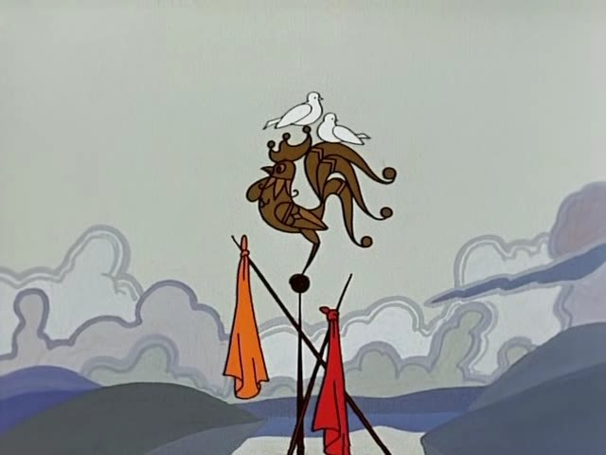
Чуть опасность где видна,
Верный сторож, как во сне,
Шевельнётся, встрепенётся,
К той сторонке обернётся.

Slide 19
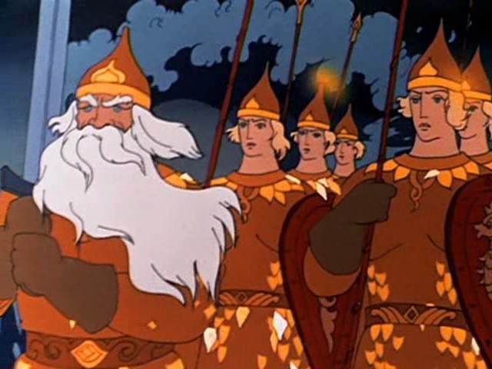
Все красавцы молодые,
Великаны удалые.
Все равны как на подбор,
С ними дядька Черномор.

Slide 20
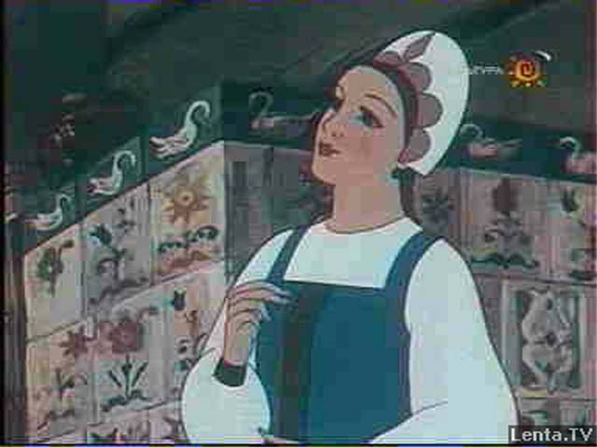
Белолица, черноброва,
Нраву кроткого такого.

Slide 21
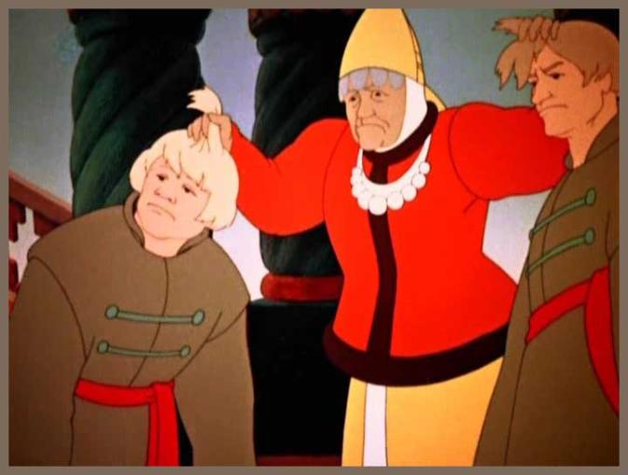
Парчовая на маковке кичка,
Жемчуги огрузили шею,
На руках золотые перстни,
На ногах красные сапожки.

Slide 22
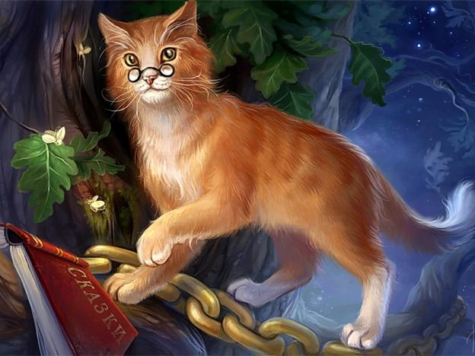
Вопросы ученого кота

Slide 23




Как называется остров, лежащий на пути в царство славного Салтана?
о.Буян
За какую плату нанял поп работника?
В год за три щелчка попу по лбу.
Кто был наказан за то, что не выполнил обещание,
данное мудрецу?
Царь Дадон
В кого превращался князь Гвидон?
В муху, комара,
шмеля.

Slide 24
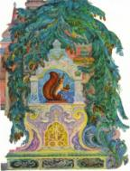

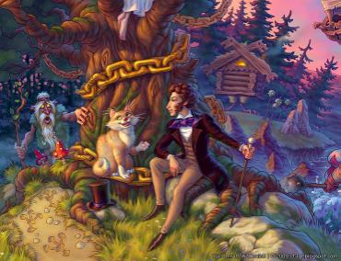
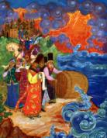
Назовите любимую песенку белочки из сказки о царе Салтане.
«Во саду ли,
в огороде»
Какая природная сила знала ответ на вопрос королевича Елисея?
Ветер
Как звали бабушку князя Гвидона?
Бабариха

Slide 25


